Slide 1

ЧЕЛОВЕК в маске войны
Муниципальное бюджетное дошкольное образовательное учреждение
детский сад № 81 «Мальвина»
Подготовила:
Федорова Анна (правнучка, воспитанница группы № 10 «Семицветик»)

Slide 2
Мой прадедушка, Варнаков Георгий Матвеевич, родился в 1922 году 7 мая в Тобольской губернии Ишимского округа, Евсенского сельского совета, д. Крутихе, в семье зажиточного крестьянина-хлебороба.
Его родители (отец - Варнаков Матвей Васильевич и мать – Анна Петровна), державшие на своем домашнем подворье много скота, в 30-е годы попали под сталинские репрессии и были сосланы в глубь Сибири на территорию Тундринского
Сельсовета.
С небольшой группой несчастных людей, с нехитрыми пожитками, их под конвоем доставили на барже на остров, в глухую тайгу, бросив на берегу топоры, пилы и скудные запасы муки, круп и соли. Выживай как хочешь! Обратно дороги нет! И люди стали бороться за жизнь. Первым делом объединились по нескольку семей и начали строить дома. Так появилась школа, клуб. Поселок назвали Озёрный. Проживало в нём поначалу около ста семей. Население занималось заготовкой леса, охотой и рыболовной ловлей.
В поселке Озёрный, мой прадедушка закончил 7 классов, занимался охотой и рыбалкой. После окончания школы поступил в Тобольск на курсы медиков. Но потом оставил учёбу. В 1942 году 24-го мая в 10 часов утра пришла повестка в ряды Советской армии.
Сборы были недолги. Отыскался старенький отцовский рюкзак, в который собрали немного хлеба, шматок сала, вяленой рыбешки и за скромным застольем попросили сына беречь себя и вернуться живым.

Slide 3

После обучения в военно-пулеметном училище, мой прадедушка попадает в город Томск в Военторг, где работает, добывает рыбу для действующей армии.
В 1945 году после месячной доподготовки, автоматчик рядовой Варнаков отправляется на фронт, в Чехословакию. Службу проходит в составе 128-го Тернопольского полка во 2 батальоне 5 роты. Участвовал в кровопролитных боях, чудом остался жив. Ввел дневник, где описывал сражения.
«Но что же, по совести признаться, первые 2 дня было жутко и всего опасительно, но потом уже стал малость привыкать. После прорыва передовой линии немцев к обеду заняли одну деревушку, где встретили свой обоз, и удалось пообедать. После обеда заняли около другой деревушки высоту, где наша рота приостановилась до ночи. Дальше продвигаться невозможно, пули свистят, как дождь, снаряды рвутся и шумят моторы танков. Через полчаса сидения в одной воронке от разрыва снаряда в нашей роте вывело из строя уже больше половины…»

Slide 4
Мой прадедушка воевал, и, судя по дневнику, война стала ужасной обыденностью, так продолжалось до страшного ранения. Вот как он описывает это событие:
«Переправившись через речку в берегу заняли оборону, где ждали подкрепление ночь. Утром опять пошли в наступление. Проползли метров 20 в одной низине окопались, а с левой стороны мучаются раненые товарищи. Тут вздумалось посмотреть и хотели помочь. И лишь приподнялся, лишь начал смотреть, тут с правой стороны заметил снайпер. И неожиданно я получил ранение, которое я не забуду до самой смерти. Дальше был отправлен в Польский город Глявицы, а оттуда был отправлен в Грузию г. Тбилиси, где чинили.»
Попал в военный госпиталь незрячим и с потерей слуха. Когда очнулся в кромешной темноте, ощутил адскую боль и опять, в который раз, потерял сознание.
Время – каким оно было мучительным и тягостным для тяжелораненого солдата! И только после снятия повязки, которая полтора месяца черной стеной заслоняла окружающий мир, он смог увидеть одним глазом белый свет. Врачи долго не давали в руки зеркало, а он особо и не настаивал на этом, боясь своего отражения…
После длительного лечения и первой пластической операции он почувствовал облегчение, пришло сознание того, что еще живой, что еще кому-то нужен.
Мой прадедушка, в разные годы, перенес 16 пластических операций, так и не стерших с его лица ужасную маску войны.

Slide 5
Вернулся домой, в посёлок Озёрный, только в августе 1946 года. Возвращение домой было тяжелым, прадедушка переживал за своё ранение, но родственники его давно ждали и тоже переживали.
Горе и тоска долго не покидало его сердце. Выручала гармонь. Бывало, сядет он на пороге дома, растянет меха, и разливаются морем по всему поселку грустные мелодии. Один он был гармонист на весь остров, что спасало от одиночества. Его стали приглашать сыграть на танцах. Отказывался, стеснялся своего лица. Но потом все таки сдался. А на одном из праздников в соседнем селе Половинке, куда переехала жить семья Варнаковых, он познакомился со своей будущей женой, моей прабабушкой Татьяной Васильевной.
Работал прадедушка и рыбаком, и охотником, и бакенщиком, и счетоводом. В 1950 году вместе со всей семьей переехал в город Сургут. Здесь он проработал сторожем на нефтебазе 28 лет. Не любил появляться на людях, все время сидел дома или работал на даче.

Slide 6
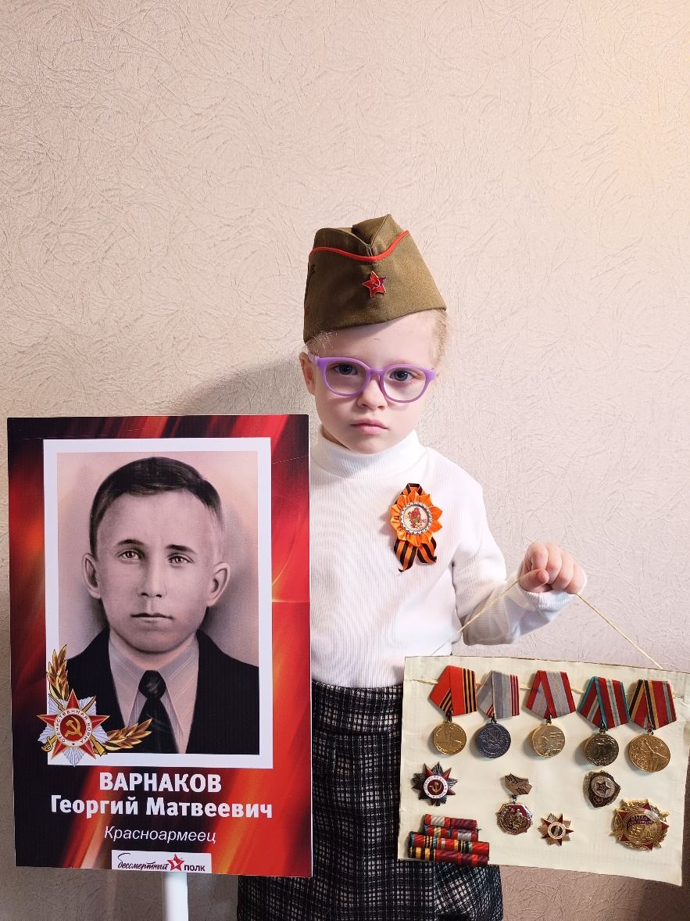
Мой прадедушка был на войне!
Он страну от врагов защищал,
И когда все горело в огне,
Его ангел крылом укрывал.
Он геройски прошел всю войну
И с Победой вернулся домой.
Я за мир благодарна ему
И горжусь, что мой прадед - герой!
Я ни разу не видела прадеда.
И меня он не видел, не знал.
Но со мной на параде Победы
Он в "Бессмертном полку"
прошагал!

Slide 7
«Гордиться славою своих предков не только можно,
но и должно» - А.С. Пушкин.
Уже давно ушел из жизни мой прадедушка, но по воспоминаниям бабушки и мамы, он был очень скромным, добрым, светлым и с чувством юмора. Он не рассказывал о войне, зато мог часами рассказывать о рыбалке и охоте.
Его редко могли увидеть на фотографиях ветеранов Великой Отечественной войны, которые делались традиционно к 9 мая.
Для меня мой прадедушка герой и пример для подражания.
Память о нём и о его подвиге будет всегда храниться в нашей семье, а рассказы о прадедушке будут передаваться из поколения в поколение.
Мой прадедушка, Варнаков Георгий Матвеевич, внёс огромный вклад в приближении Великой Победы.
Никто не забыт, ничто не забыто!
Я горжусь, что он есть в нашей семье и память о нём буду хранить всегда.
Мой прадедушка – герой!

